Slide 1
Я досліджую світ
2 клас
Людина в суспільстві
Урок 7
Хто такі громадяни своєї країни?

Slide 2
Налаштування «Сонечко»
Яке сонечко очікувань ти вибираєш сьогодні на урок?
Доброго ранку – сонце привітне!
Доброго ранку – небо блакитне!
Доброго ранку – в небі пташки!
Доброго ранку – зелені дубки!
Доброго ранку – люди привітні!
Я всім бажаю, щоб посмішки квітли!
Чекаю на допомогу
Нові вміння
Цікаві знання
Приємне спілкування

Slide 3
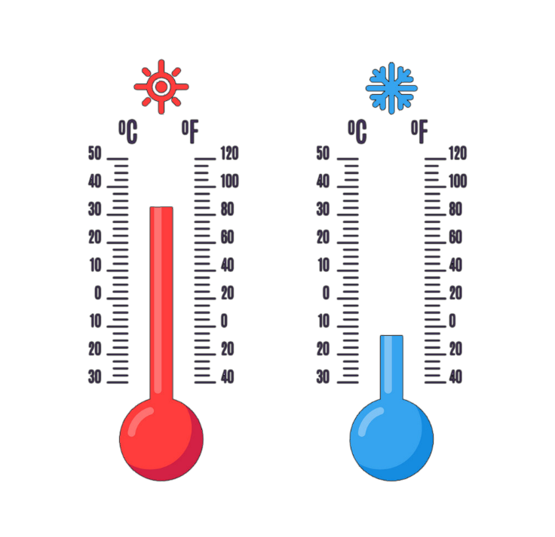
Вправа «Синоптик»
Ясно хмарно похмуро
дощ гроза сніг
Яка зараз пора року?
Який стан неба?
Яка температура повітря?
Який місяць року?
Чи були протягом доби опади?
Яке число місяця?
Погода вітряна чи безвітряна?
Який день тижня?

Slide 4
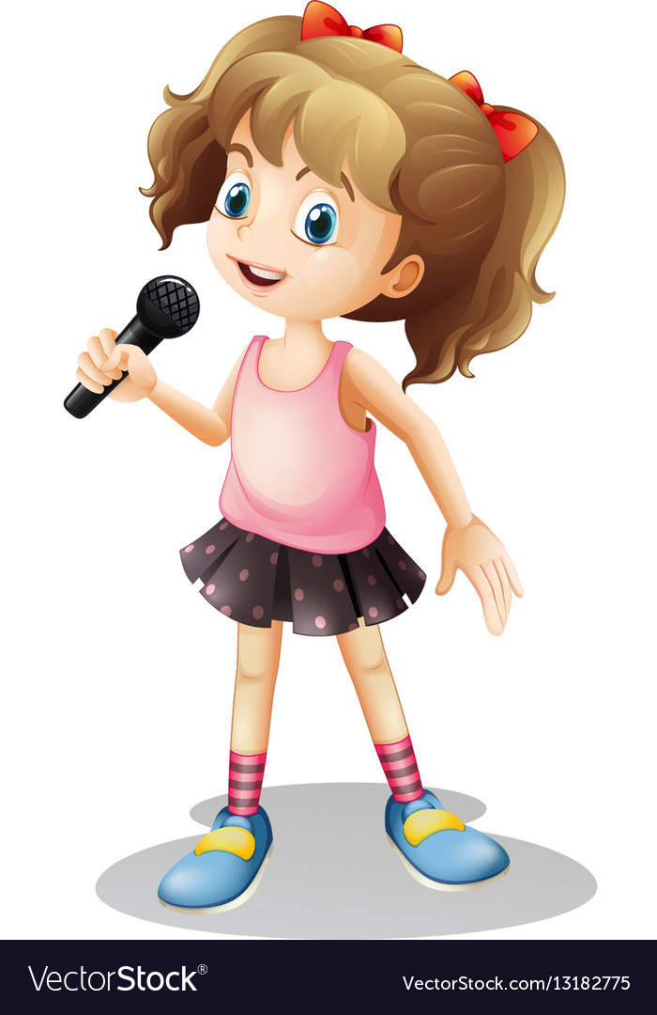
Вправа «Мікрофон»
Поміркуй, які права дитини тобі відомі.
Право – це можливість, яка охороняється законом. У дитини є право на навчання, відпочинок, користування лікарнею, бібліотекою, спортзалом
Які в тебе є обов’язки?
Обов’язок — це те, що варто неодмінно виконувати, щоб не обмежувати права інших.
Поважати батьків та інших членів сім'ї.
Піклуватися про своє здоров'я, дбати про чистоту.
Відвідувати школу, старанно вчитися.
Підручник.
Сторінка
12

Slide 5
Поміркуй
Які обов’язки в дорослих?
виховувати дитину, піклуватися про її здоров’я, розвиток, навчання тощо
Навіщо дотримуватися законів своєї країни?
Без закону настане хаос; порушення закону порушує права людини, такі як право на власність або на життя громадян та інші.
Сьогодні на уроці дізнаємося, хто є громадянином своєї країни, які вони мають обов’язки.
Підручник.
Сторінка
12

Slide 6
Що означає бути громадянином своєї держави?
Громадянин або громадянка — це людина, яка живе у своїй країні, дотримується її законів, користується правами й виконує обов’язки.
Кожен громадянин – це патріот своєї вітчизни, бо любить її, трудиться, щоб країна процвітала, відстоює і бореться
за її щастя і незалежність.
Назви кілька прав і обов’язків громадян України

Slide 7
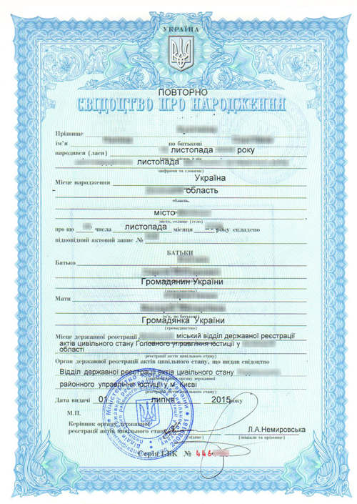
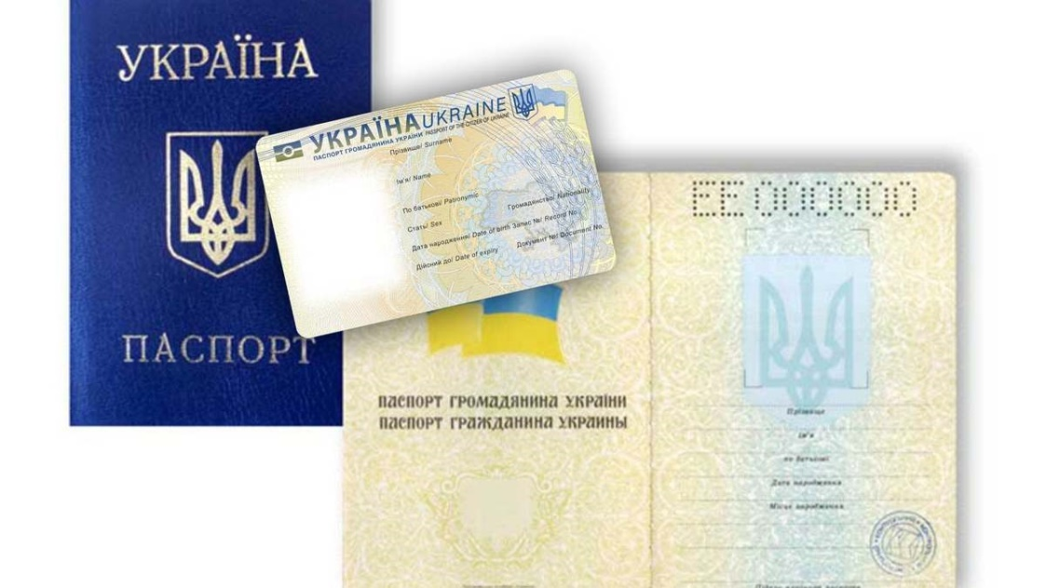
Довідничок
Ти маєш свідоцтво про народження, а в ньому є запис: «Громадянин України».
Такий же запис буде зроблено і у паспорті, який ти отримаєш у 16 років.

Slide 8
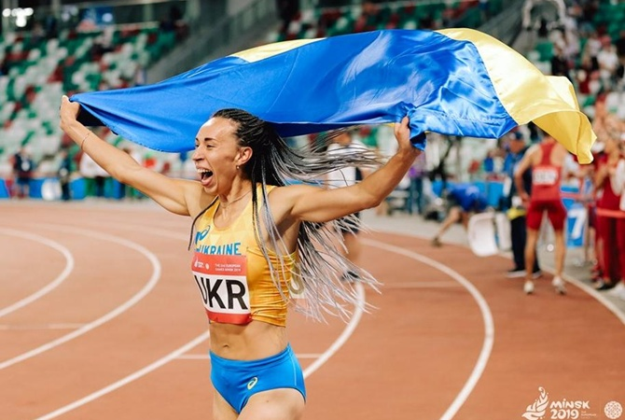
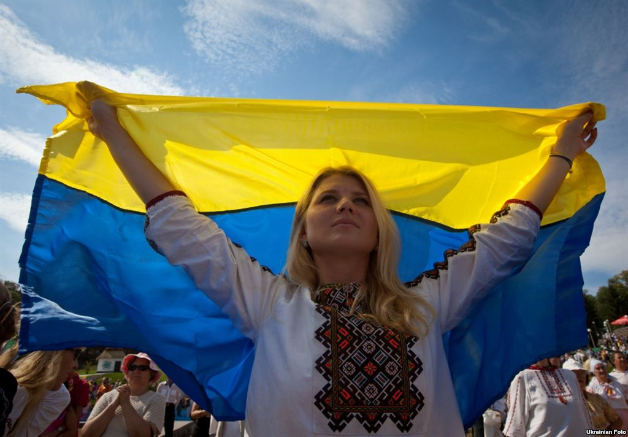
Бути громадянином своєї держави це:
Коли людина бере участь у подіях, пов’язаних з життям країни
Бути сином або дочкою своєї країни означає робити все для її процвітання.

Slide 9
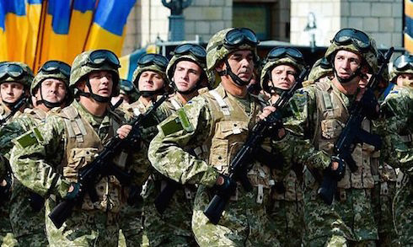
Бути громадянином своєї держави це:
Бути відповідальним за долю країни.
Під громадянськістю розуміється уміння берегти свою країну.

Slide 10
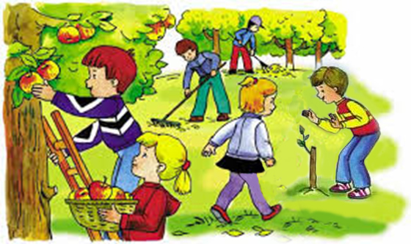
Які обов’язки є у громадян України?
У громадян України є обов’язок любити країну, захищати її, поважати її символи, культуру, мову, традиції.
Не обов’язково бути дорослим, щоб виявити свої громадянські почуття.
Другокласники можуть теж виконати свій громадянський обов’язок:
берегти природу, шанувати традиції, символи, культуру та ін.

Slide 11
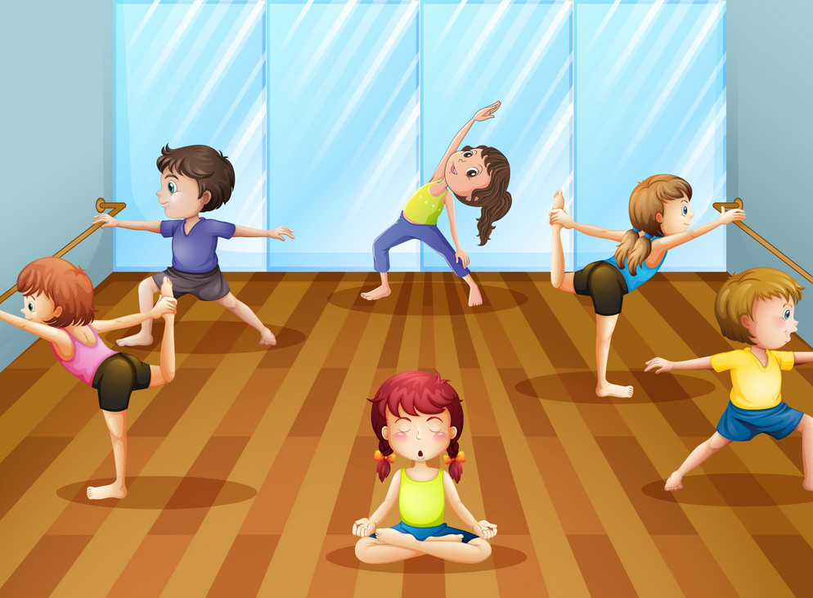
Рухлива вправа

Slide 12
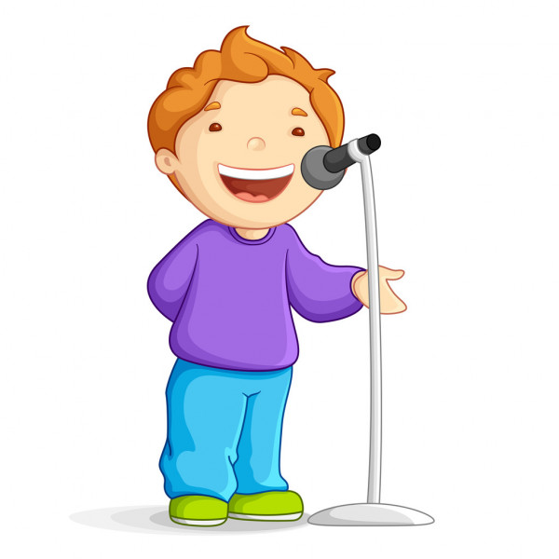
Вправа «Мікрофон»
Поясни вислів
Права кожної людини закінчуються там, де починаються права іншої людини.
Чому в дорослих більше прав, ніж у дітей? Чи більше в них обов’язків?
Чому необхідно виконувати свої обов’язки?
Підручник.
Сторінка
12

Slide 13
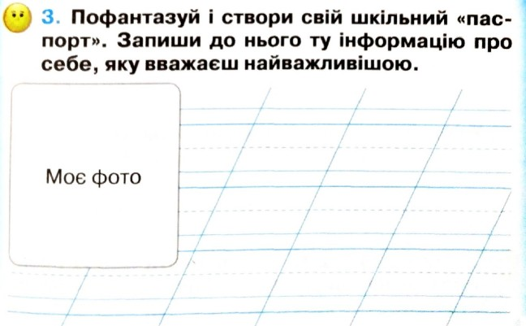
Робота в зошиті
1. Що таке обов’язок? Вибери й обведи відповідь, яку ти вважаєш правильною.
А Те, що варто неодмінно виконувати.
Б Те, що можна не виконувати.
В Можливість діяти певним чином.
2. Допиши букву П біля твоїх прав і букву О – біля обов’язків.
П
__ Поважати батьків і рідних
__ Брати участь у спортивних змаганнях
О
П
О
__ Висловлювати свою думки й погляди
__ Дотримуватися правил поведінки у школі
Сторінка9

Slide 14
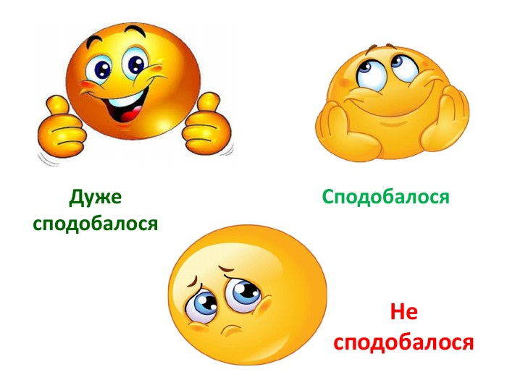
Рефлексія

